Slide 1

AN TOÀN GIAO THÔNG CHO BÉ
UBND huyện Vĩnh Bảo
Trường mầm non Lý Học
GV: Nguyễn Thị Hương
Độ tuổi: 4- 5 tuổi

Slide 2
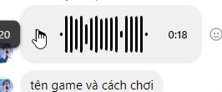
Trò chơi BÉ TẬP QUA ĐƯỜNG

Slide 3

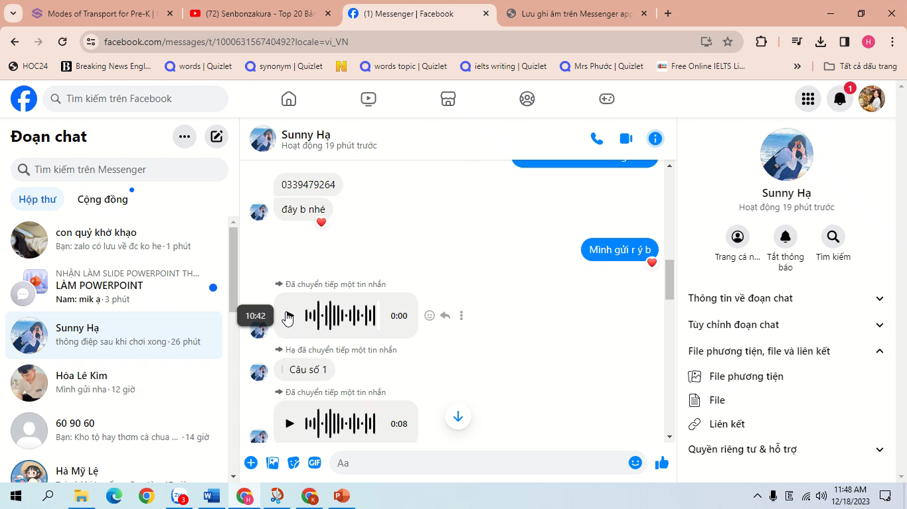




Câu 1: khi tham gia giao thông trẻ dừng lại khi gặp đèn màu gì ?
Câu hỏi tiếp theo

Slide 4

Câu 2 : khi tham gia giao thông trẻ được phép đi tiếp khi gặp đèn màu gì?
Câu hỏi tiếp theo

Slide 5
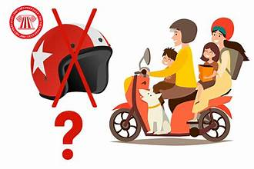
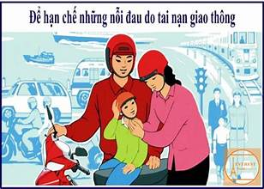
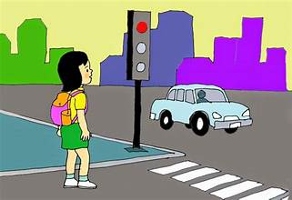
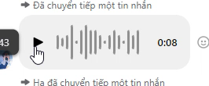
Câu 3 : hành vi nào trẻ không nên làm ?
Câu hỏi tiếp theo

Slide 6
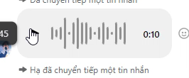
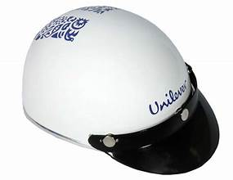
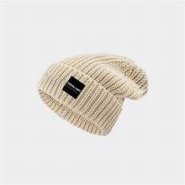
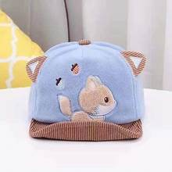
Câu 4 : Khi ngồi trên xe máy tham gia giao thông chúng ta phải đội mũ loại nào ?
Câu hỏi tiếp theo

Slide 7
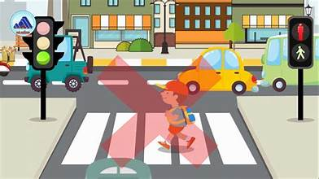
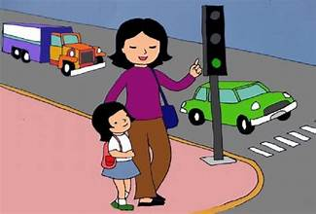
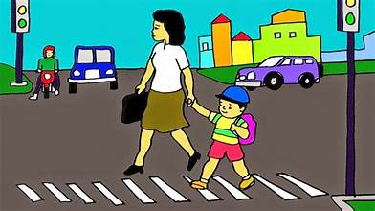
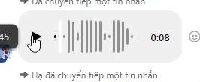
Câu 5 : hình ảnh nào trẻ em sang đường không an toàn
Câu hỏi tiếp theo

Slide 8
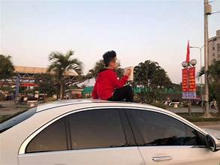
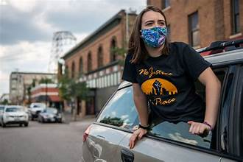
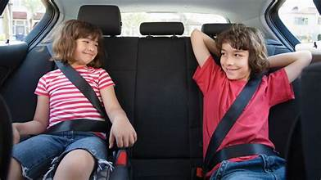
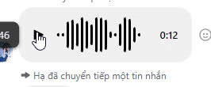
Câu 6 : khi ngồi trên xe ô tô, các bé sẽ làm gì để đảm bảo an toàn
Câu hỏi tiếp theo

Slide 9
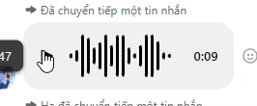
Câu 7: chúng ta đi chậm khi gặp đèn màu gì
Câu hỏi tiếp theo

Slide 10
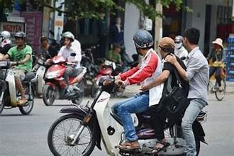
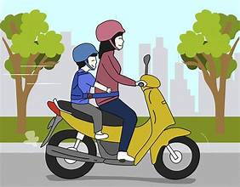
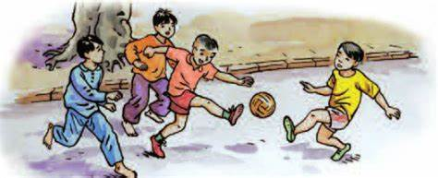
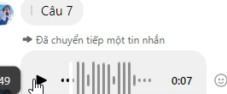
Câu 8 : Hình ảnh nào sau đây là đúng
Xong rồi, giỏi quá!

Slide 11
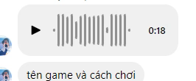
THÔNG ĐIỆP!

